Slide 1
Веселые старты
Государственное профессиональное
образовательное учреждение начального профессионального образования
Ямало-Ненецкого автономного округа
«Ямальский многопрофильный колледж»
филиал в г. Лабытнанги
Подготовила:
Преподаватель физической культуры Леденцова Анна Владимировна

Slide 2
Анализ открытого внеклассного спортивного мероприятия «Веселые старты», посвященные Дню защитника Отечества.
Под девизом: «В здоровом теле-здоровый дух»
Место проведения: спортивный зал.
Время проведения: 18.02.2016г.
Цель:
Пропаганда здорового образа жизни, физической культуры и спорта;
Задачи:
• содействовать повышению интереса к активному и здоровому образу жизни;
• развивать интерес к физической культуре;
• воспитывать чувство коллективизма, товарищества, взаимовыручки

Slide 3
Ожидаемые результаты.
• Отношения студентов и сотрудников колледжа к своему здоровью как к основному фактору успеха на последующих этапах жизни.
• Повышение уровня физического, а отсюда – психического и социального здоровья.
«Веселые старты» проведены учителем физической культуры Леденцовой А.В. и воспитателем общежития Шевченко И.А. в спортивном зале среди воспитанников 1-2 курсов и коллективом колледжа. Сборные команды "Молния" "Лидер" и «Торнадо» активно участвовали в разнообразных конкурсах.

Slide 4
Актуальность спортивного праздника в том, что данное мероприятие имеет огромное значение для укрепления , здоровья подрастающего поколения, его физического развития и физической подготовки, воспитывает волю, выносливость, дисциплинированность и упорство в достижении поставленной цели, а атмосфера праздника наполнена позитивными эмоциями.
Подвижные игры способствуют объединению коллектива, массовому охвату как детей так и взрослых физическими упражнениями, являются замечательным средством всестороннего физического развития.

Slide 5
Спортивно-массовое мероприятие « Веселые старты» включает в себя проведение 9 эстафет различной направленности. Это эстафеты с элементами таких видов спорта как, легкая атлетика, баскетбол, гимнастика,
Оборудование:
мячи баскетбольные, мячи гимнастические, кегли, скамейки, обручи, скакалки, магнитофон, гантели, ракетки, воздушные шары.

Slide 6
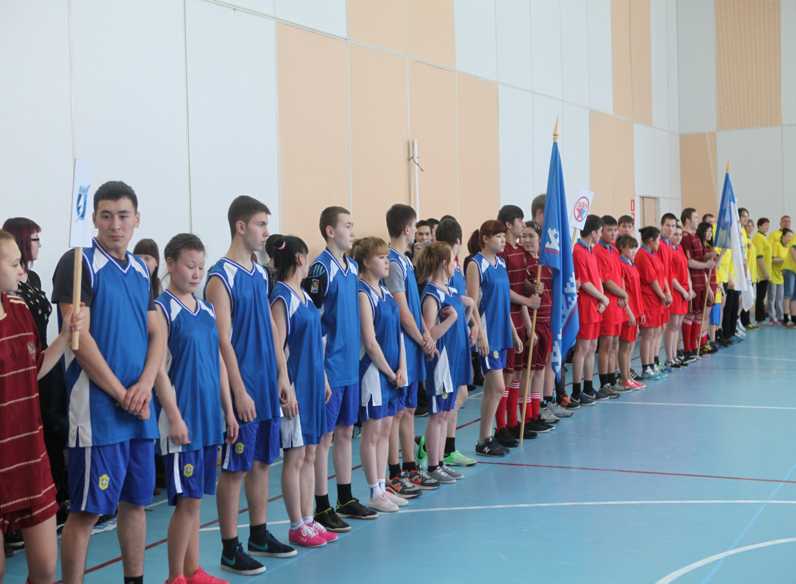
Содержание
В соревнованиях «Веселые старты» участвовали 3 команды по 10 человек (5 мальчиков и 5 девочек), 6 студентов оказывали помощь в проведении данного мероприятия.

Slide 7
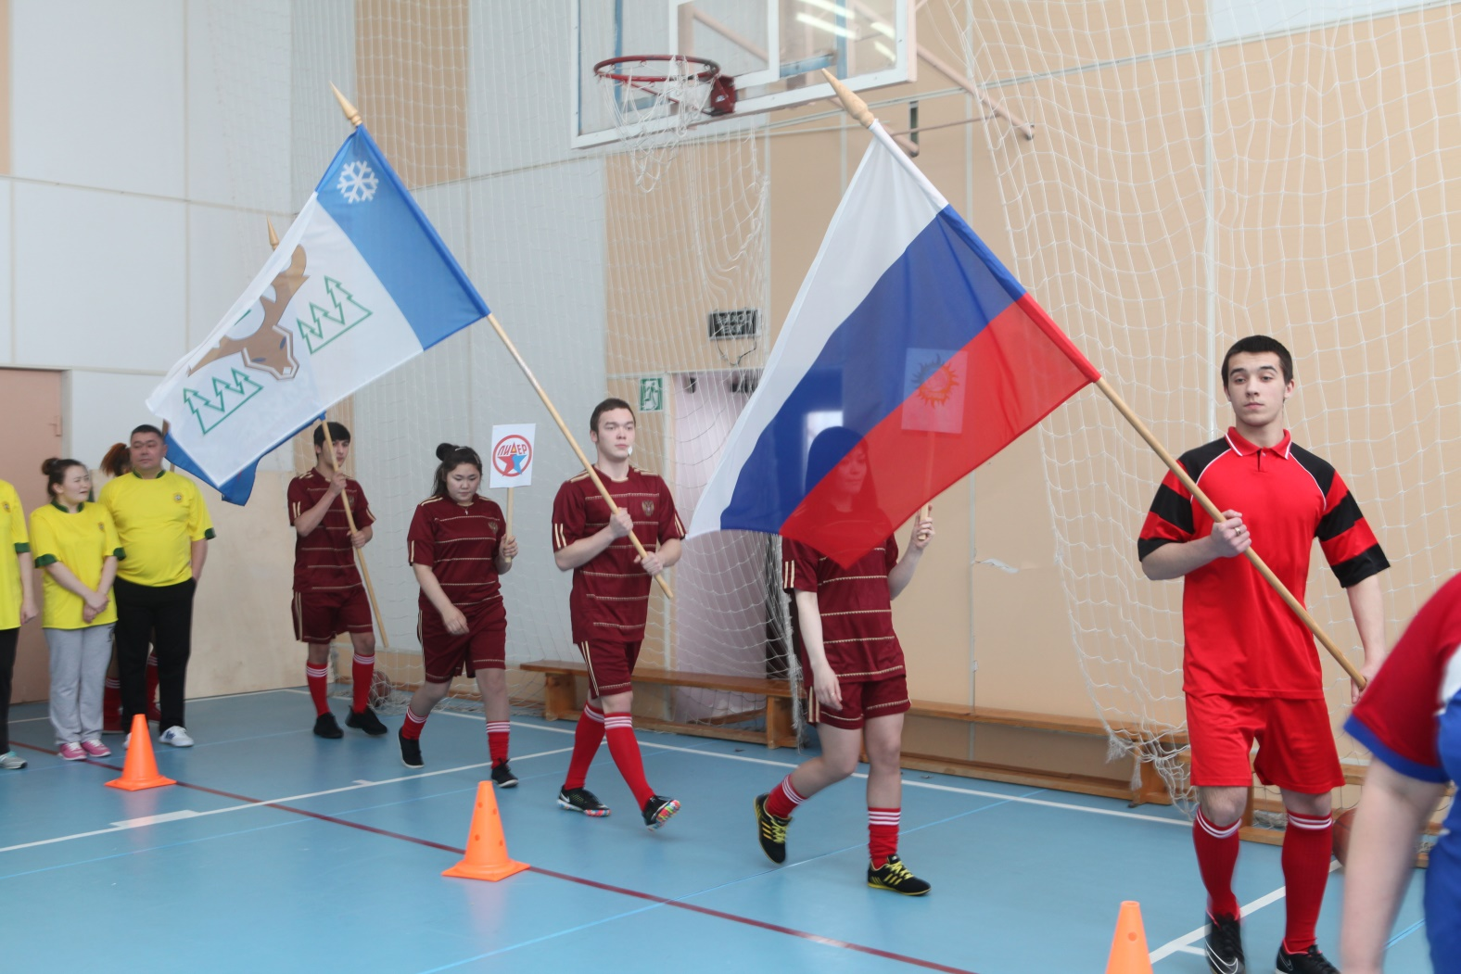
Парад команд: команды входят на спортивную площадку под знаменами в сопровождении помощников и преподавателя физической культуры.
Построение участников, представление жюри, торжественное открытие.

Slide 8
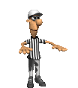
Членами жюри стали сотрудники администрации колледжа, под руководством начальника филиала «ЯМК». Задача жюри заключалось в следующем: подсчитывать очки, подвести итоги соревнований. объявить результаты, награждение.

Slide 9
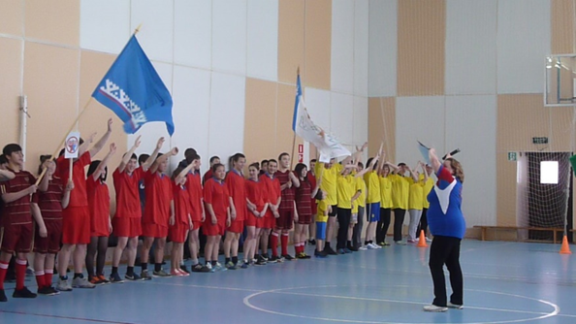
Открытие спортивной игры под спортивный гимн Р.Ф.

Slide 10
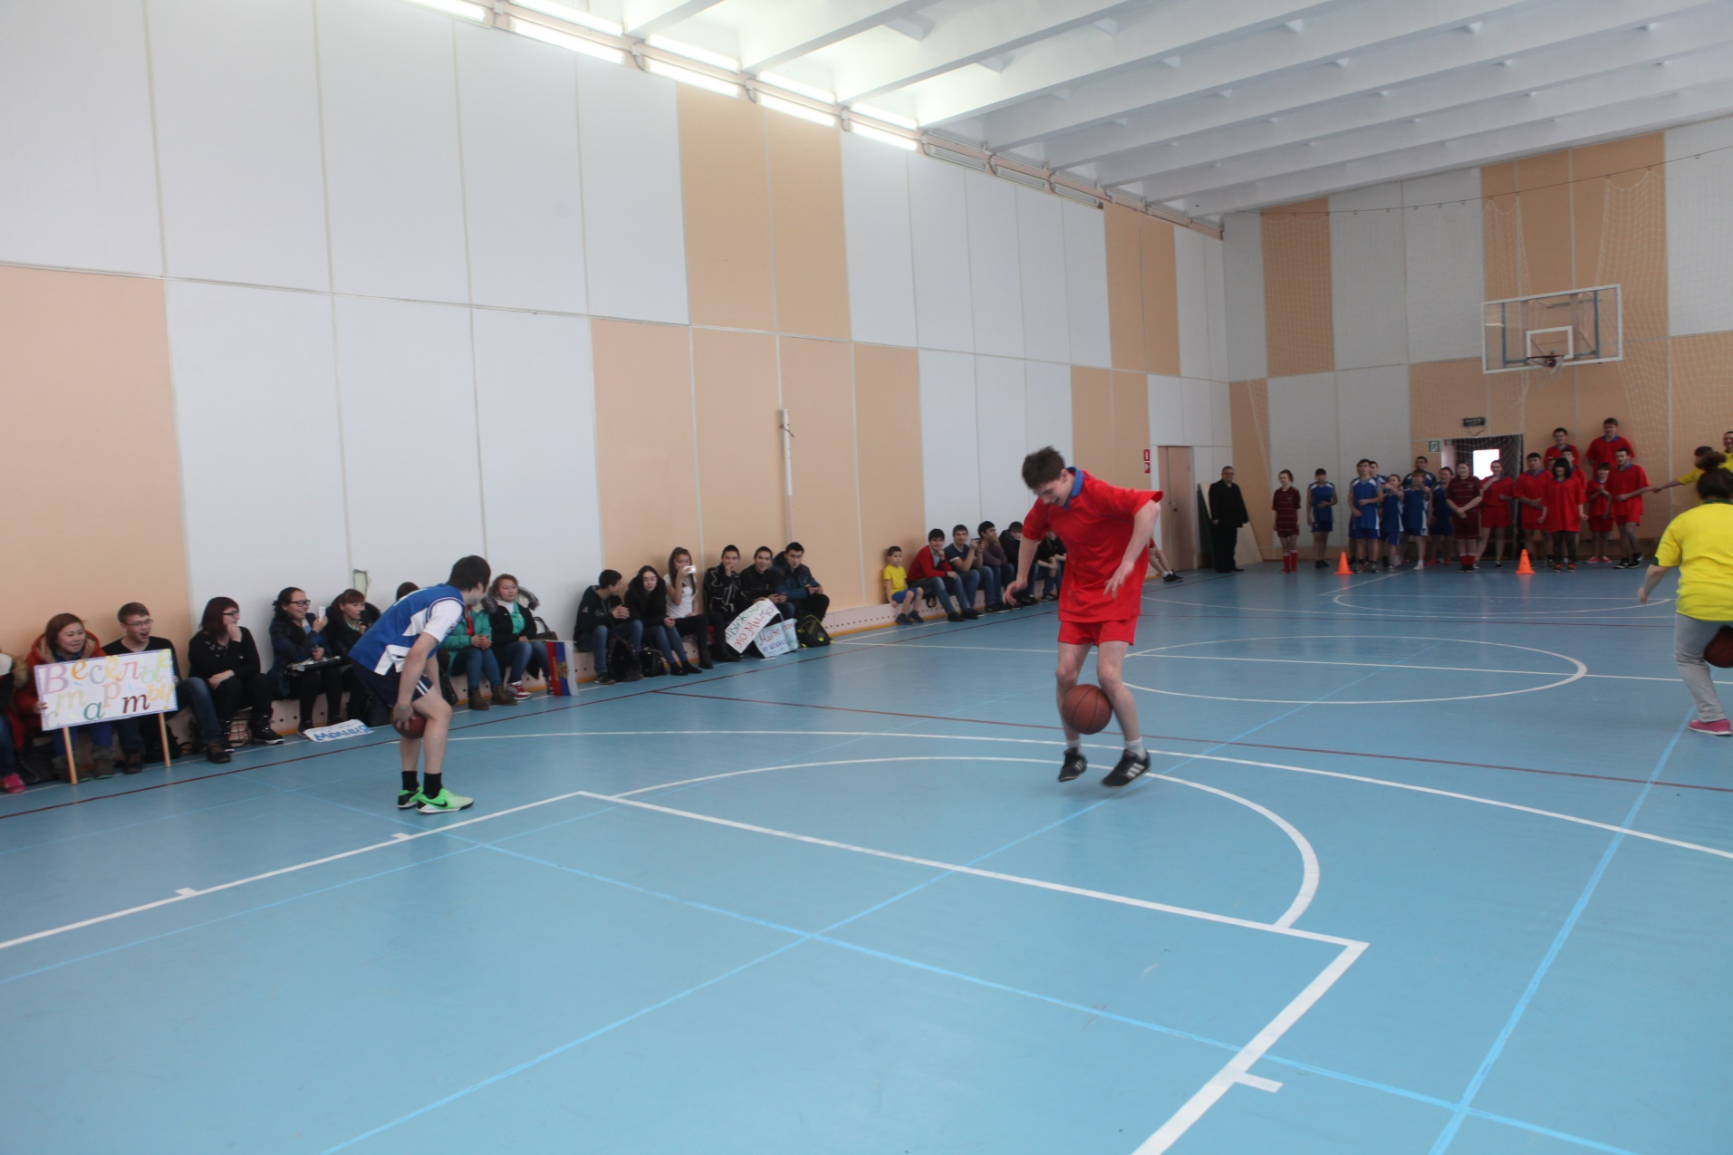
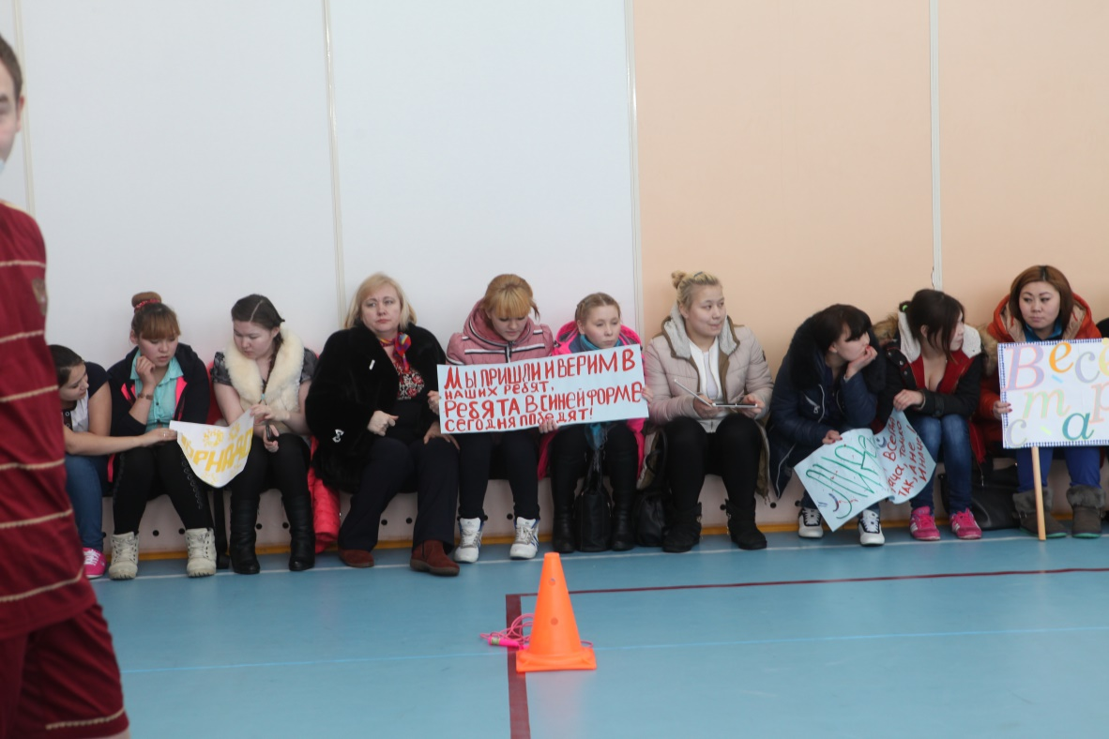
1 эстафета: «Разминка»
I этап: 1-вый участник, зажав между коленями мяч, прыжками перемещается до стоящей метки, кладёт рядом с меткой мяч, берёт скакалку и, прыгая через нее, возвращается к команде, передаёт скакалку 2-му участнику.
II этап: 2-ой участник, прыгая через скакалку, зажимает между коленями мяч, и возвращается к финишу. Все члены команды (друг за другом) выполняют задание.

Slide 11
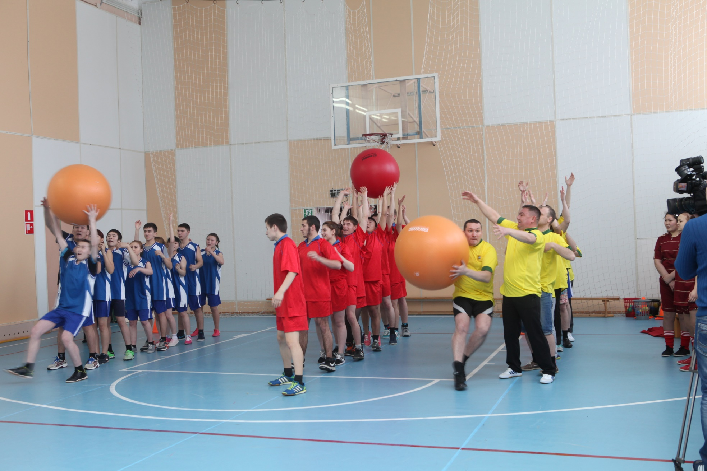
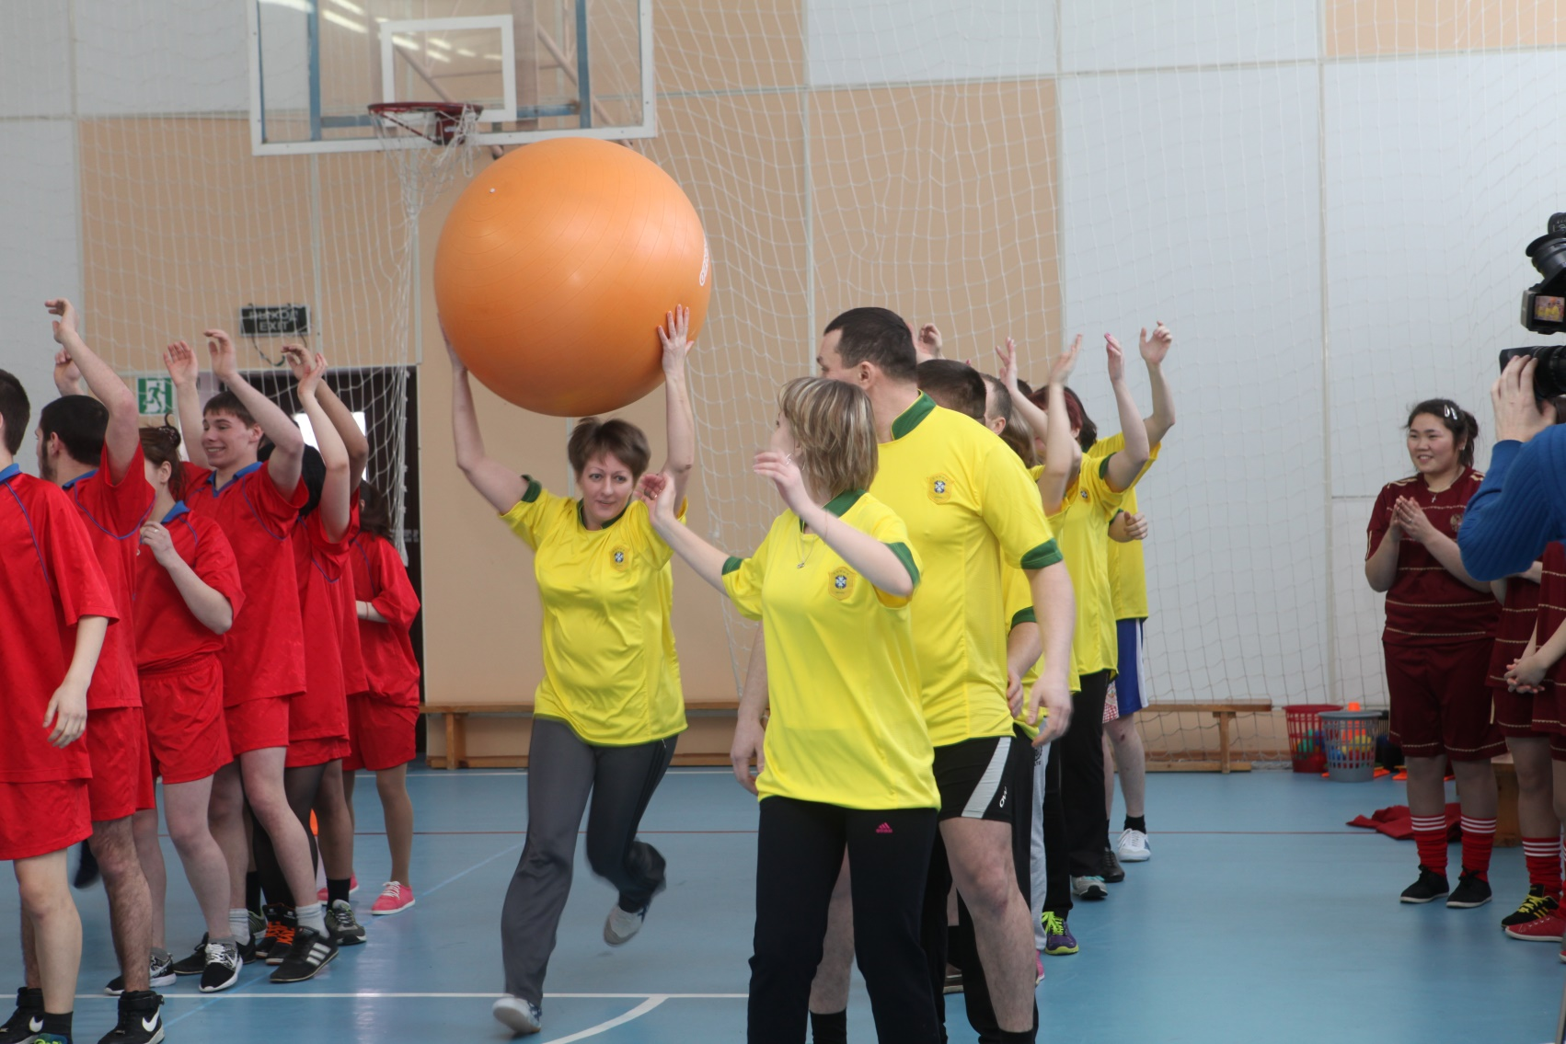
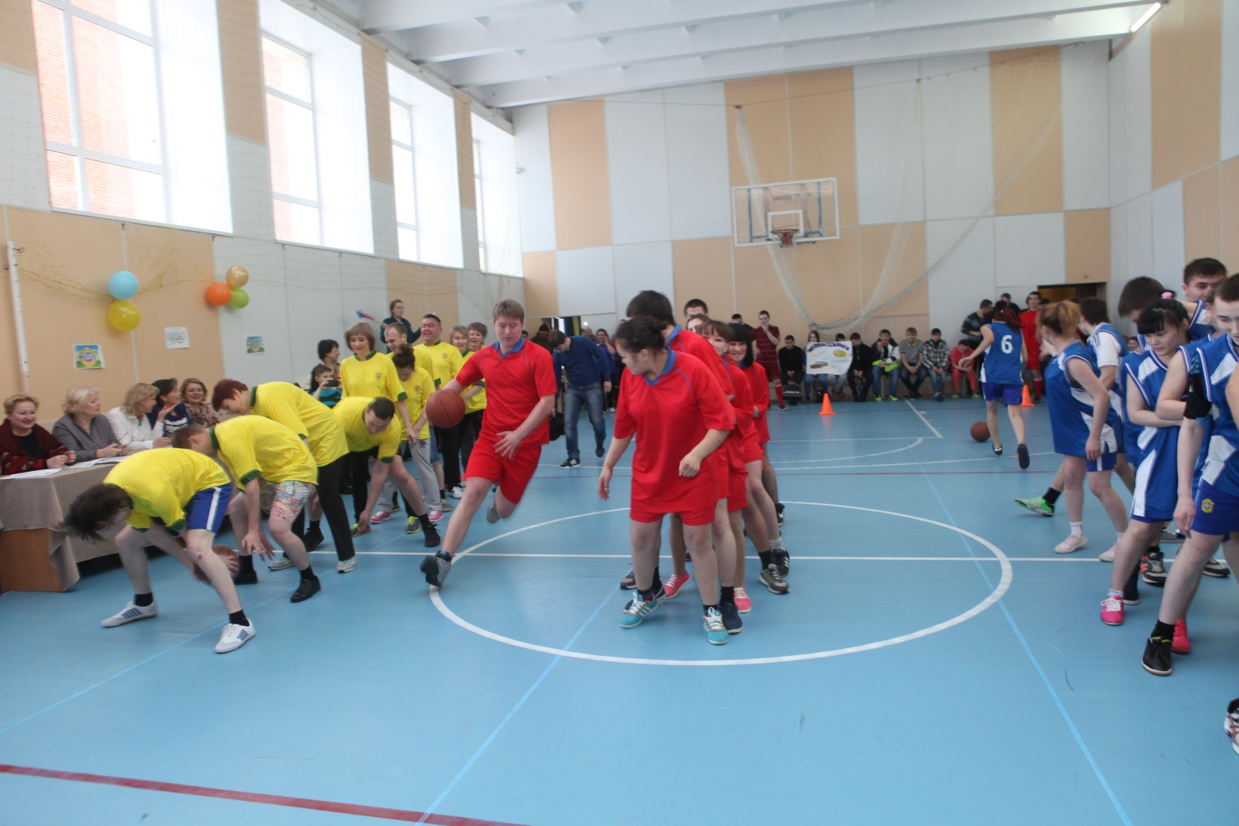
2 Эстафета: "Передай мяч"
Игроки каждой команды строятся один за другим в колонну. Первые участники держат в руках по мячу. За сигналом ведущего первый игрок в каждой команде передаёт мяч тому, кто сзади, над головой. Последний в команде, получив мяч, бежит к началу колонны, встаёт первым и передаёт мяч следующему за ним стоящему участнику. И так до тех пор, пока первый не вернётся на своё место. Побеждает та команда, которая закончит игру первой

Slide 12
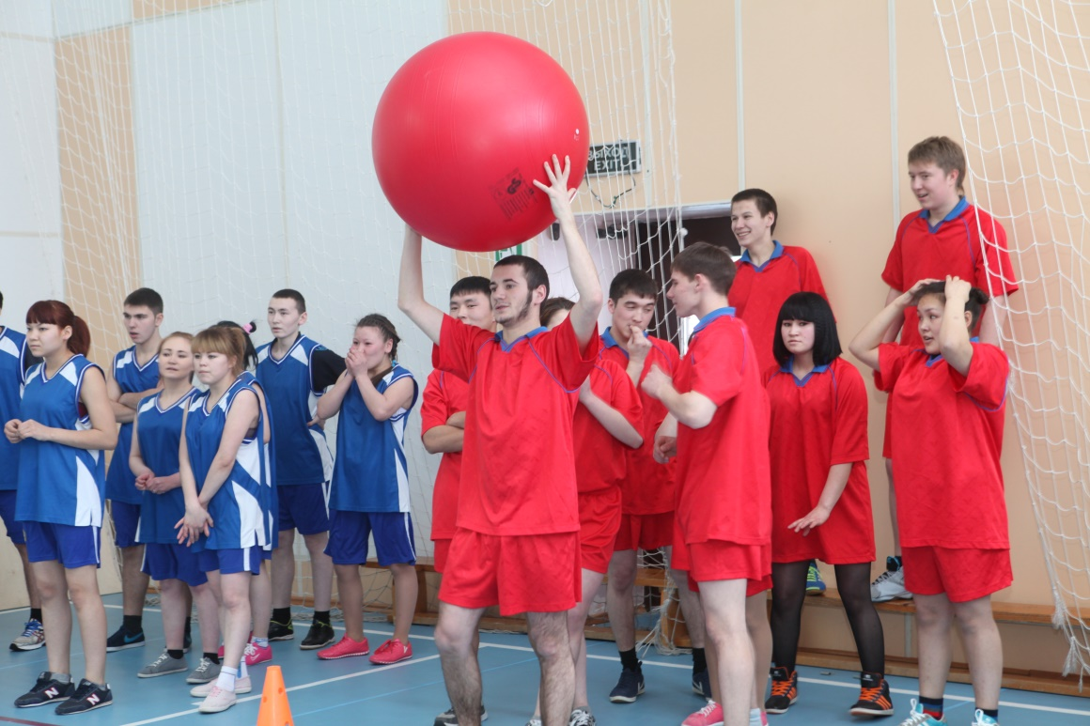
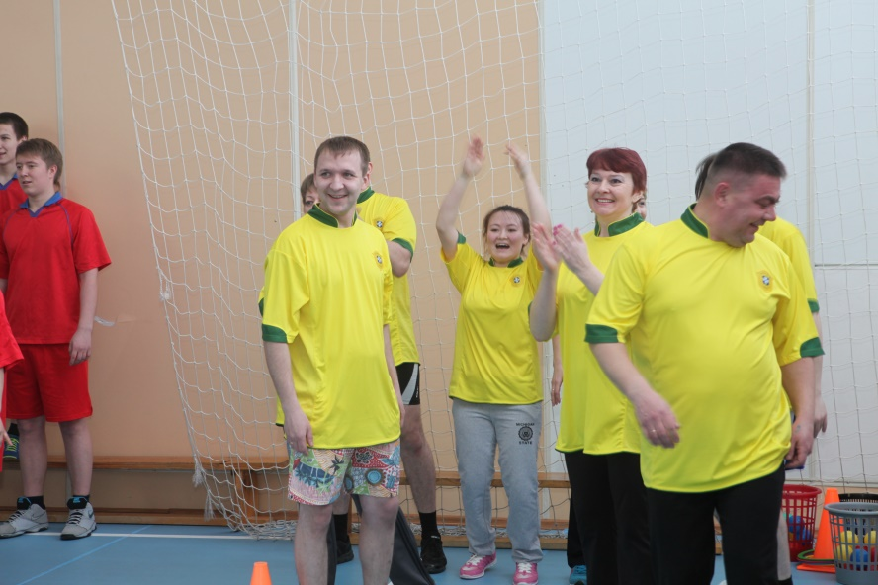
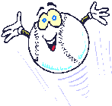
3 эстафета: “Дружба”
Два участника команды, удерживая животом гимнастический мяч, руки держать на затылке бегут до отметки и обратно. У линии старта передают мяч следующей паре.

Slide 13
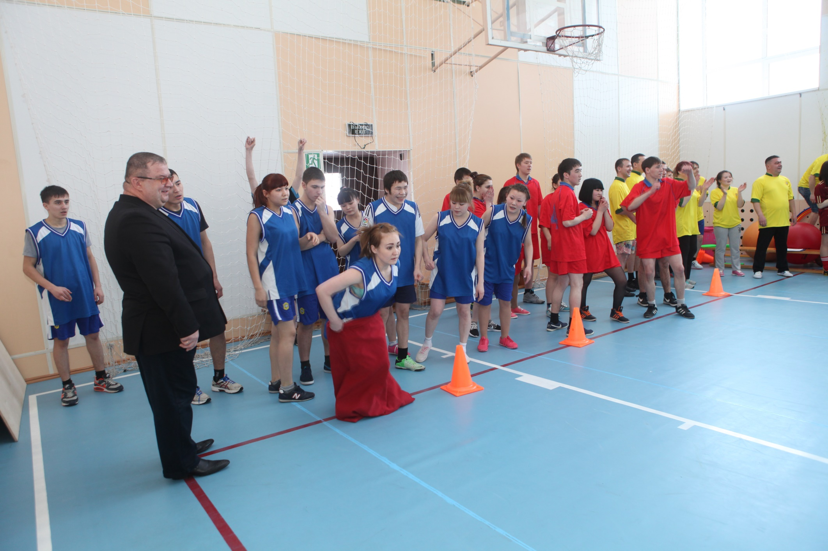
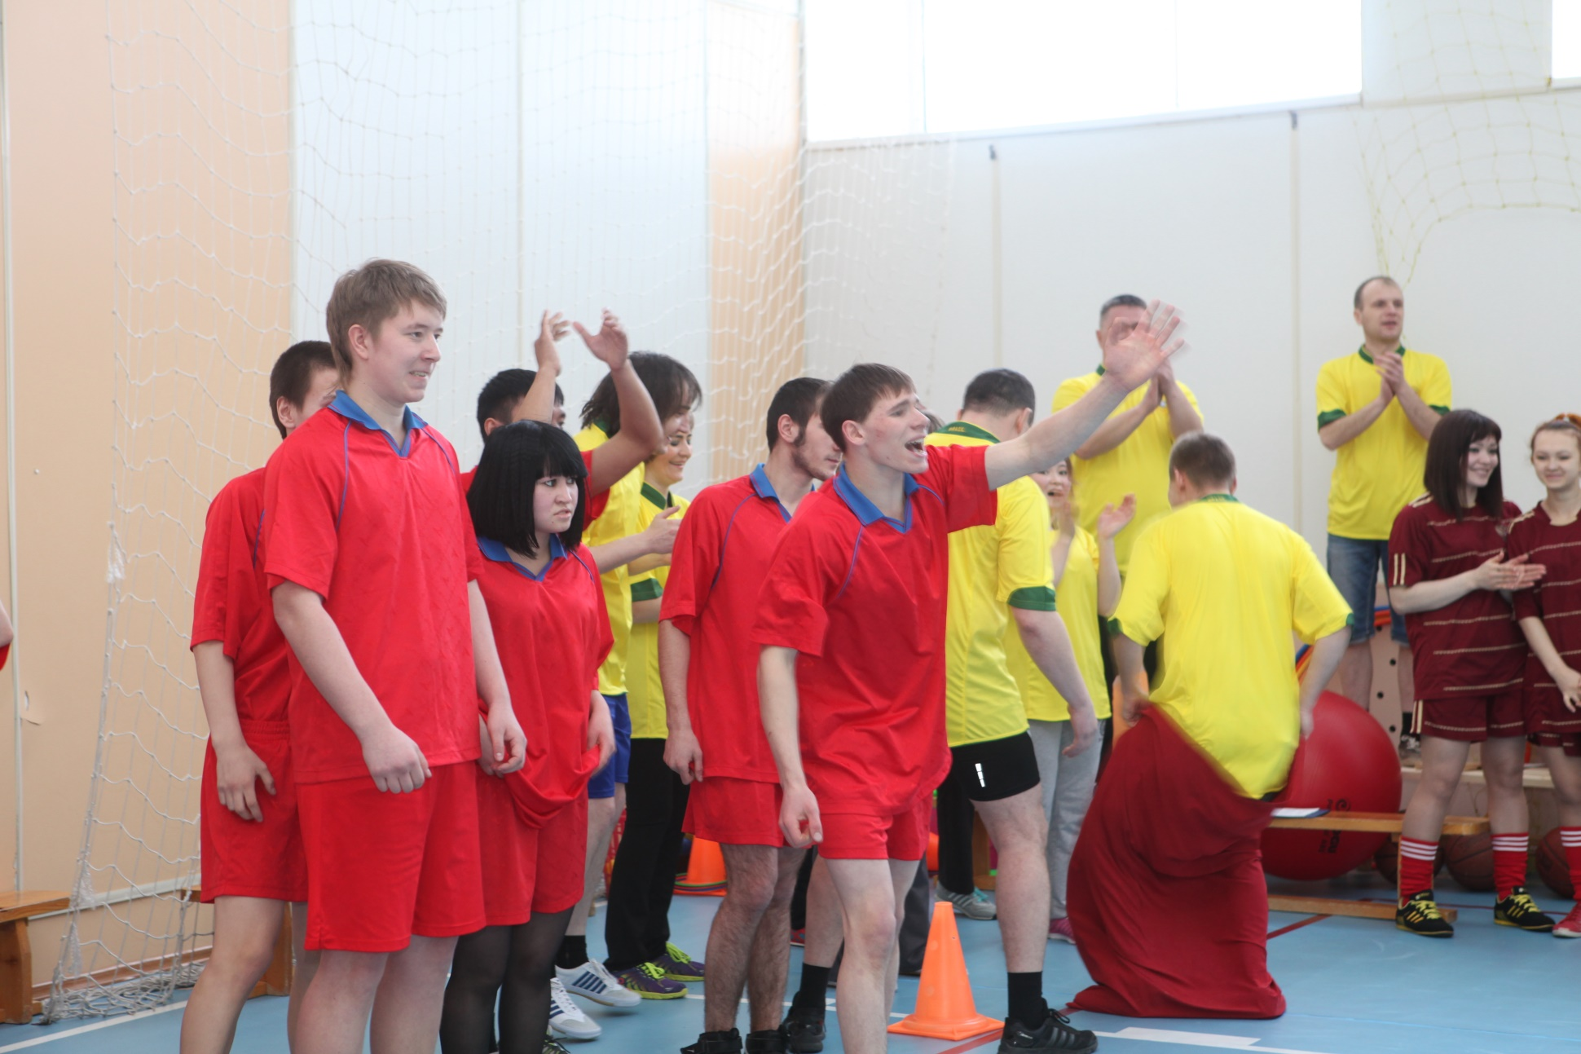
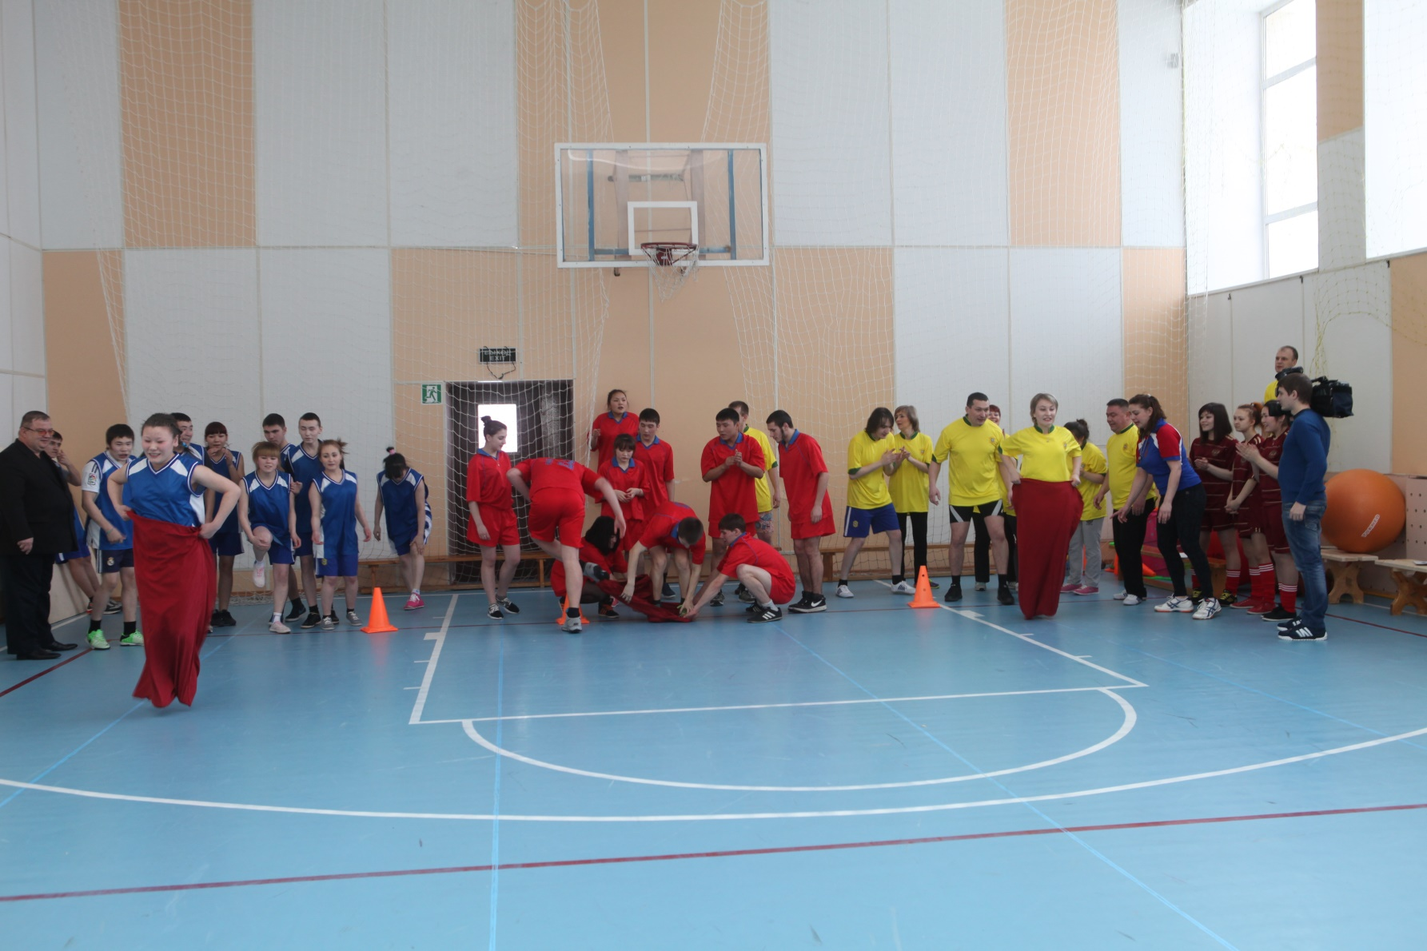
4 Эстафета "Бег в мешках"
Придерживая мешки руками возле пояса, прыгают, бегут до обозначенного места (флажка, палочки, или другого предмета). Обежав его, возвращаются к своей команде, вылезают из мешка, передают их следующему участнику. Так продолжается до тех пор, пока вся команда не пробежит в мешках. Выигрывает та команда, игроки которой быстрее выполнят задание.

Slide 14
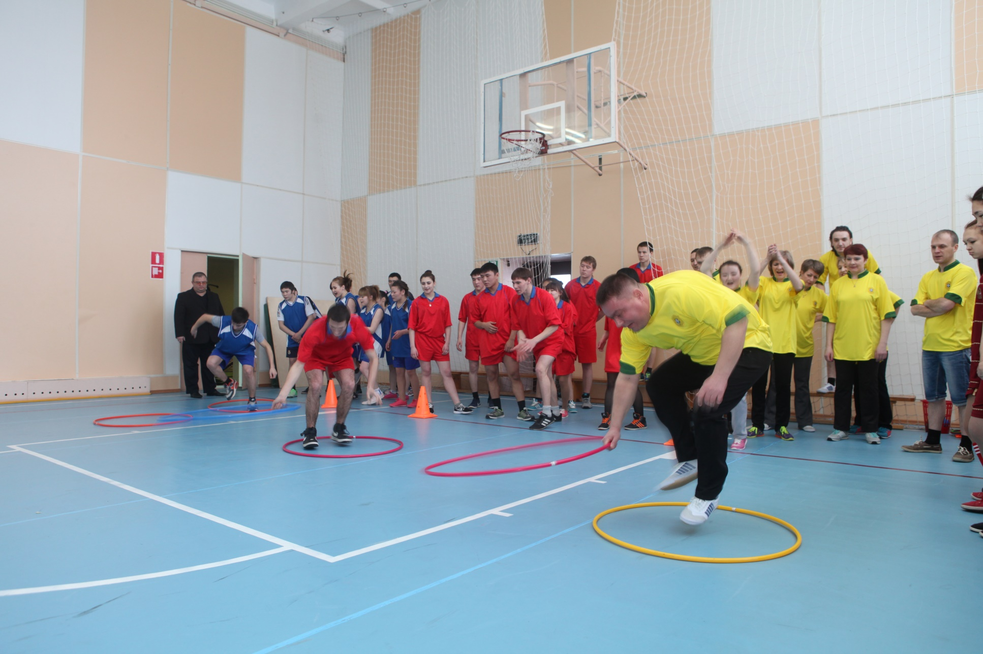
5 эстафета: « Перейти болото»
Каждой команде выдаётся 2 обруча. С их помощью надо преодолеть "болото". По сигналу один из участников команды бросает обруч на землю, второй обруч держит в руках. Задача каждого игрока запрыгнуть в круг обруча, который лежит на полу, второй обруч перекидывает через себя, перескакивая обруч и, бросают на такое расстояние, чтобы можно было в него перепрыгнуть. А на линии старта обручи передаются следующему игроку. Категорически запрещается ступать ногой за пределы обруча – можно "утонуть".

Slide 15
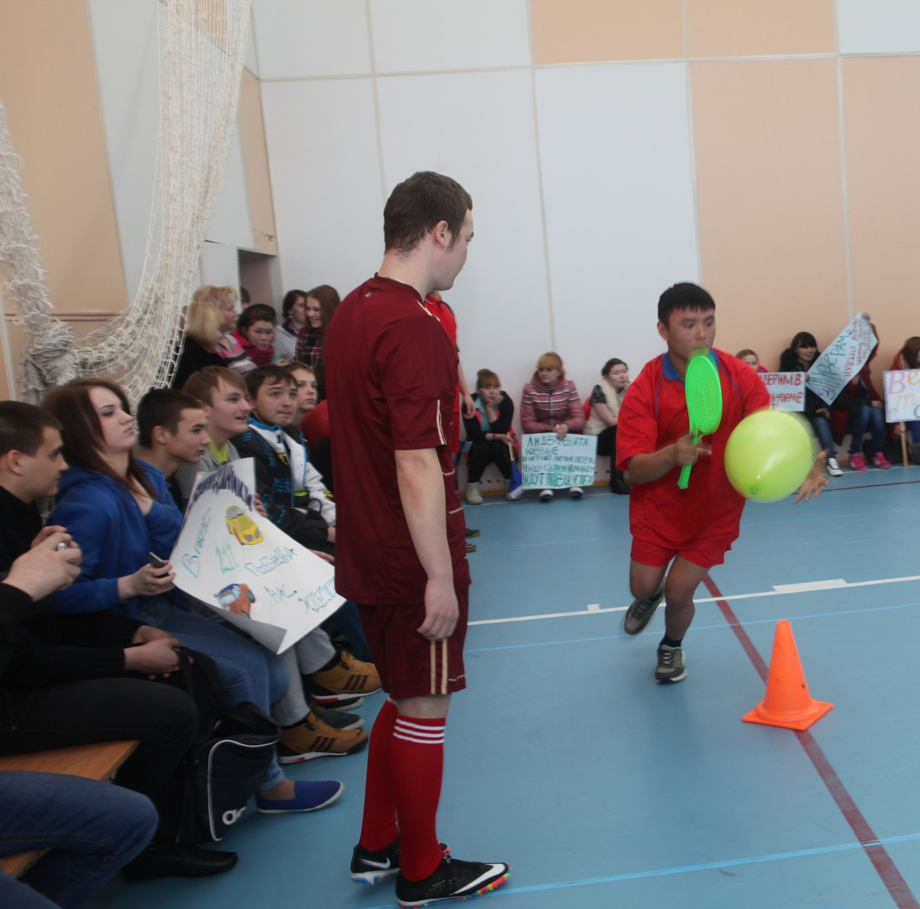
6 эстафета: «Теннис»
Каждая команда встает в колонну по одному. В 15-20 метрах от них устанавливается стойка, которую нужно будет обегать. Первый участник в каждой колонне держит в руке теннисную (или бадминтонную) ракетку на которой воздушный шарик.
По команде Старт эстафета начинается. Первые участники бегут к стойке, обегают ее и возвращаются назад. В руке они держат ракетку, которой подкидывает шарик. Воздушный шарик не должен упасть во время бега. Если он упал, то игрок должен поднять его и продолжить эстафету с того места, где упал шар. Когда игрок выполнил пробежку, то он передает ракетку следующему игроку.

Slide 16
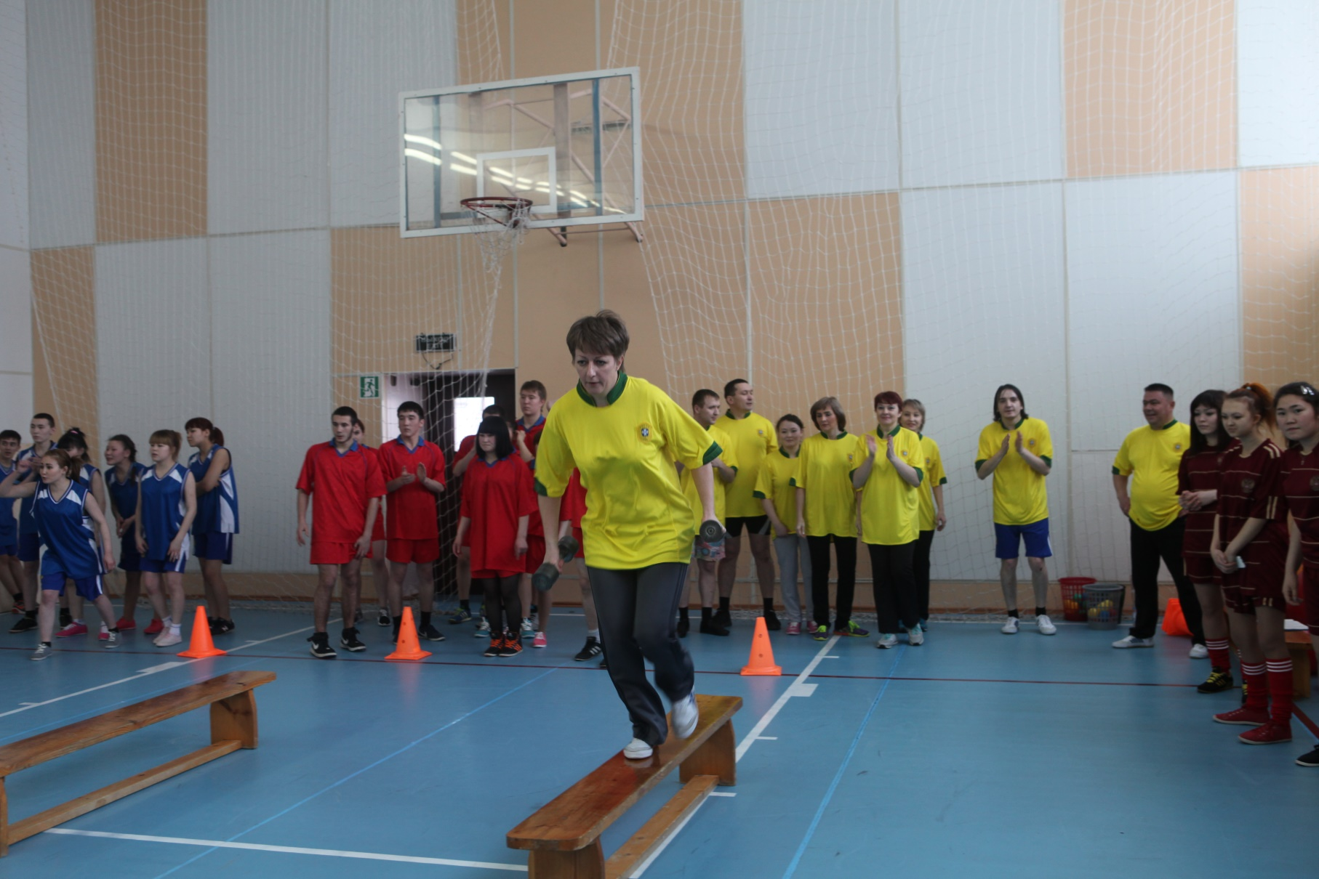
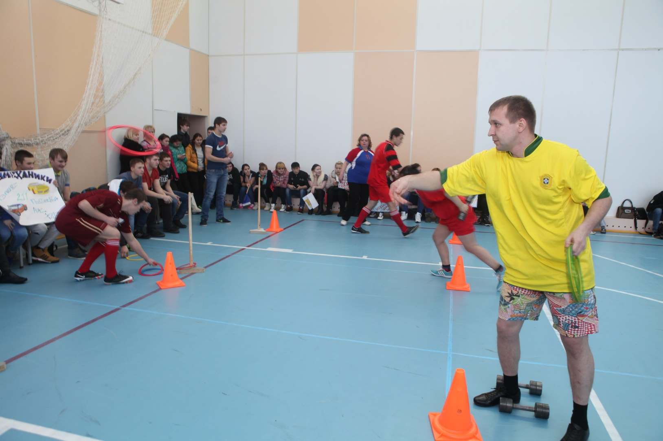
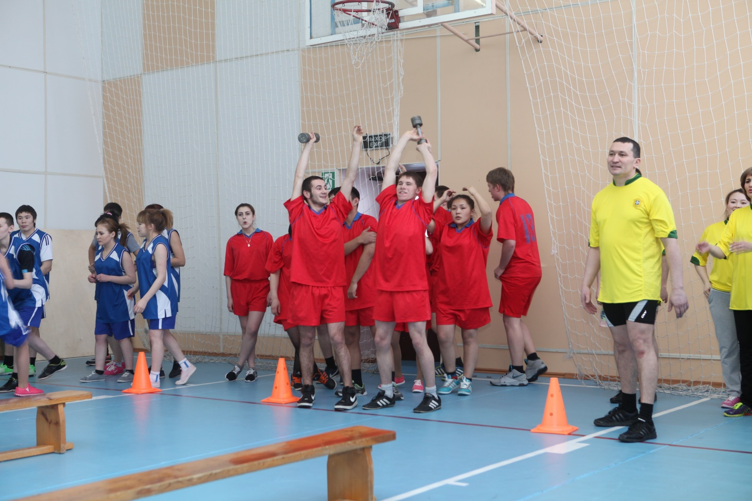
7 Эстафета: «Попади кольцо»
Участник команды по сигналу пробегает по гимнастической скамейке с гантелями в руках, добегает до метки, на которой одеты кольца и оставляет там гантели. Участник должен взять кольца и метать в сторону стойки. Использовав все кольца, добегает до метки и, обегая ее, бежит до гантелей берет их в руки и направляется к команде.

Slide 17
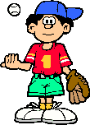
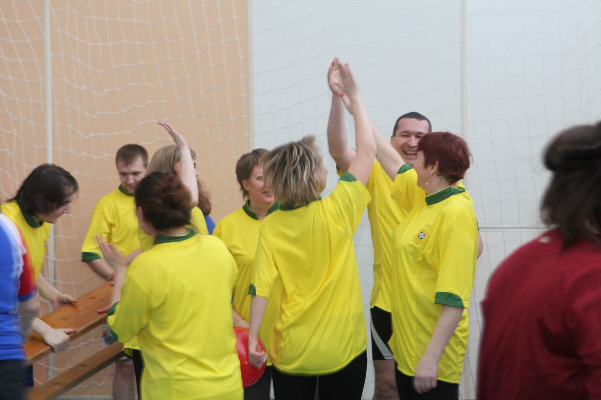
8эстафета: «Меткий стрелок»
По сигналу первый игрок
1 этап: направляется к гимнастической скамейке;
2 этап: пробежать по скамейке;
3 этап: пробежать все метки (конусы) змейкой;
4 этап: берут мяч из лотка, бросают его в корзину, обегая корзину в которую, метали мяч, возвращаются к команде и передают эстафету следующему участнику.
Эстафета оценивается в два этапа: 1 этап команда, которая справилась первой. 2 этап: большее количество заброшенных мячей.

Slide 18
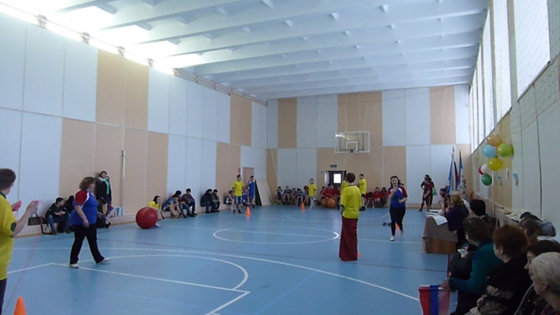
9 эстафета: «Ассорти»
7 меток расставляются по всей спортивной площадке по кругу. У каждой метки свое задание. Все команда распределяется возле каждой метки.
1 игрок – принимает эстафетный флажок и, направляясь ко второму игроку, введет баскетбольный мяч (бьет мяч об пол), передает эстафету 2 игроку.
2 игрок – принимает эстафету, берет обруч и прыгает через него, направляясь к следующему игроку передавая эстафетный флажок.
3 игрок - принимает эстафетный флажок, берет гимнастический шар, и катит, его к 4 игроку передавая эстафету.
4 игрок – прыгает через скакалку до 5 участника и передает эстафету.
5 игрок – прыжки в мешке передает эстафетный флажок следующему игроку.
6 игрок – с теннисной ракеткой пробежать, не уронив с него шарик.
7 игрок – последний принимает эстафету, направляется с гантелями в руках, передает флажок троим участникам.
8 метке, где его ждут два участника и одна участника команды. Двое ребят скрестив руки должны перенести девочку до финиша

Slide 19
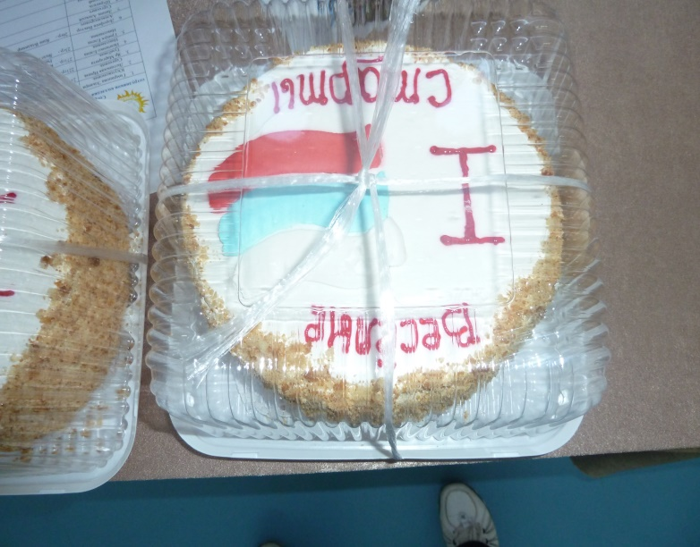
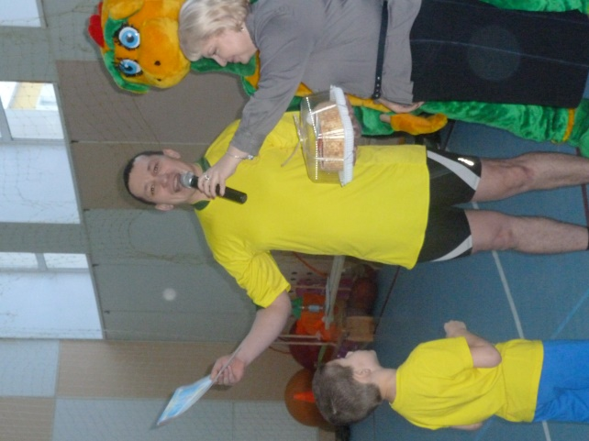
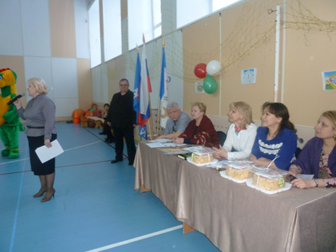
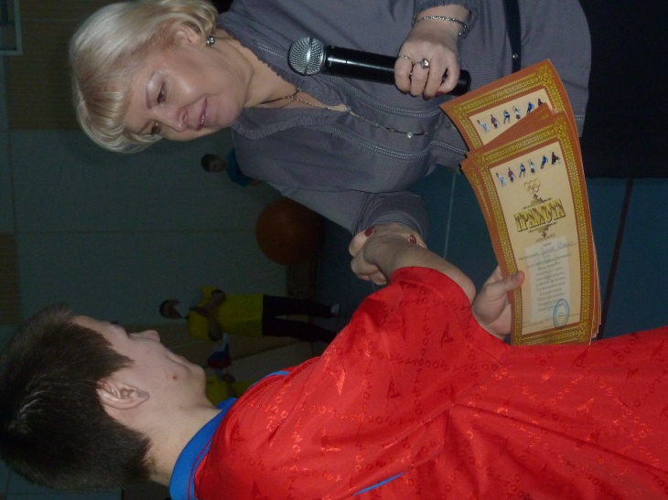
Члены жюри подвели итоги «Веселых стартов» и будущие, настоящие защитники Отечества награждены сладкими призами и грамотами.
1 место почетно заняла команда сборная 2-го курса «Лидер»
2 место сборная команда 1-го курса «Молния»
3 место сборная команда колледжа »Торнадо»

Slide 20
Выводы и рекомендации: Общая оценка проведенного мероприятия - высокая, т. к. предложенные эстафеты направлены на развитие "здорового духа" соперничества студентов и преподавателей, на формирование здорового образа жизни.

Slide 21
